Slide 1
Spieletheorie Projekt

Slide 2
Inhaltsverzeichnis
Projektvorstellung
Analyse
Projektplanung
Entwurfsphase
Implementation
Testphase
Nutzung
Auswertung
Fazit

Slide 3
Projektziel
Entwicklung eines MauMau Kartenspiels für die Untersuchung der Spieletheorie.
Darstellung der Auswirkungen bei der Veränderung von Parameter.

Slide 4
Analyse
Ermittlung des Ist-Zustandes
Anforderung wurden dem Lastenheft entnommen
Analyse der MauMau Spielregeln

Slide 5
Zeitplanung
Phase | Dauer in Stunden
Analyse | 6
Entwurf | 8
Implementierung | 30
Abnahme | 8
Dokumentation | 16
Puffer | 4
Summe | 72

Slide 6

Ressourcenplan
Windows Server 2012 R2
Visual Studio 2013

Slide 7
Kostenplanung
Name | Zeitaufwand in Stunden | Stundensatz | Kosten
Michael Gede | 72 | 44,00€ | 3.168,00€
Gesamt | / | / | 3.168,00€

Slide 8
Entwurfsphase
Ereignis gesteuerte Prozesskette
Spieleranzahl wird benötigt
Anzahl wurde angegeben
Spielernamen angeben
Karten mischen
Spielernamen wurden angegeben
Karten wurden gemischt
Karten verteilen
Karten wurden verteilt
Eine Karte wird aufgedeckt

Slide 9
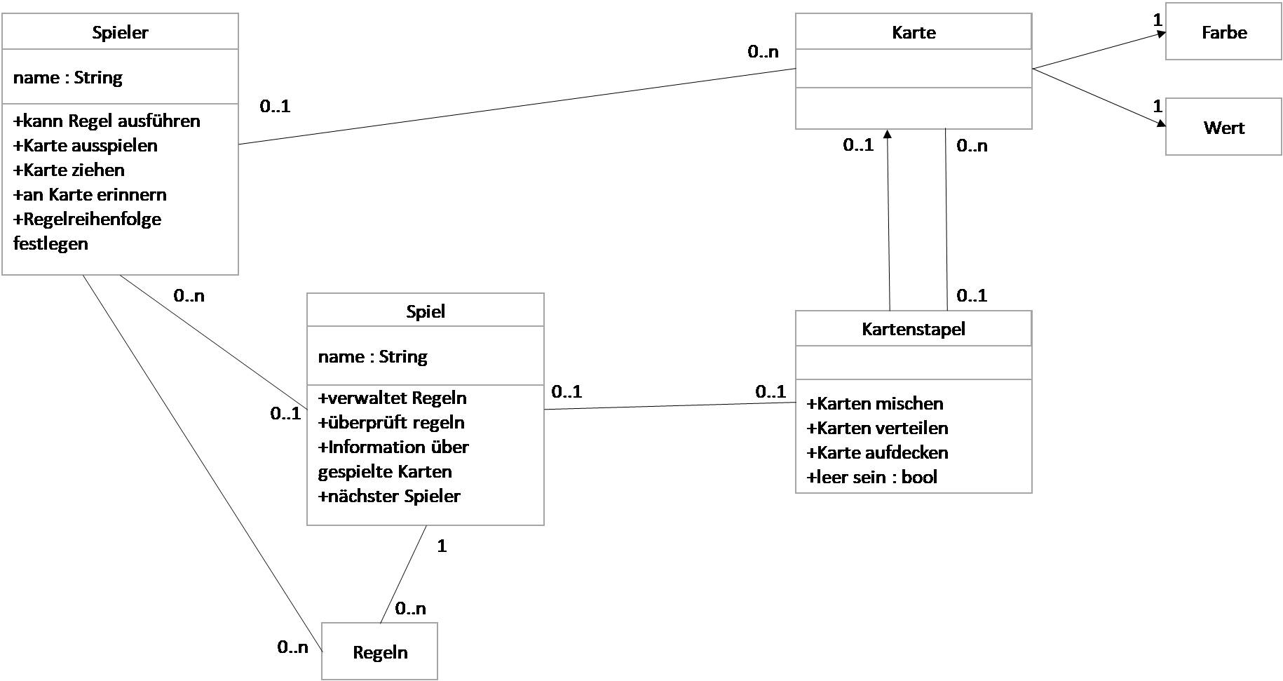
Klassendiagramm

Slide 10
Sequenzdiagramm
Spieler
Kartenstapel
Main wird gestartet
Modus wählen
Anzahl Spieler angeben
Karten Ziehen
Mischen
Karten
Notes:
Zur darstellung der Interaktionen, Ablauf der Interaktionen

Slide 11
Soll-/Ist-Vergleich
Kriterium | Beschreibung | Status
MauMau Basis | Ein funktionierendes MauMau Spiel (Grundregeln) | Erfüllt
Benutzereingaben | Wählbare Spieleranzahl und Namen | Erfüllt
KI Spieler | Spielen gegeneinander | Erfüllt
Strategien | Spieler wählen eine Strategie aus einem Strategienpool | Erfüllt
Tschau Sepp Spielmodus | Es werden die Tschau Sepp Regeln verwendet | Erfüllt
Veränderbares Kartenblatt | Der Anwender kann ein individuelles Kartenblatt zusammenstellen | Nicht erfüllt

Slide 12
Untersuchung der Spieletheorie
Entscheidungssituation mit mehreren Beteiligten
Die Entscheidungen der Spieler beeinflussen das Spiel

Slide 13
Was wurde getestet
Parameter Veränderungen
Spieleranzahl
Spielkartenanzahl
Spielvariante
Siegesbedingungen
Strategien
Auswirkungen der Veränderungen
Notes:
Rundenanzahl als messwert / rundenanzahl = spiel länge

Slide 14
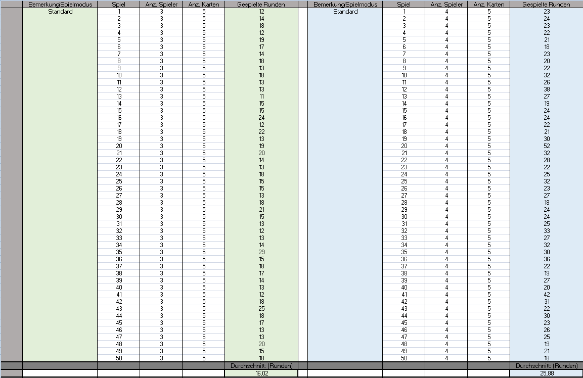
Im Durchschnitt
16,02 | 25,88
Notes:
Differenz von 9,86 Runden

Slide 15
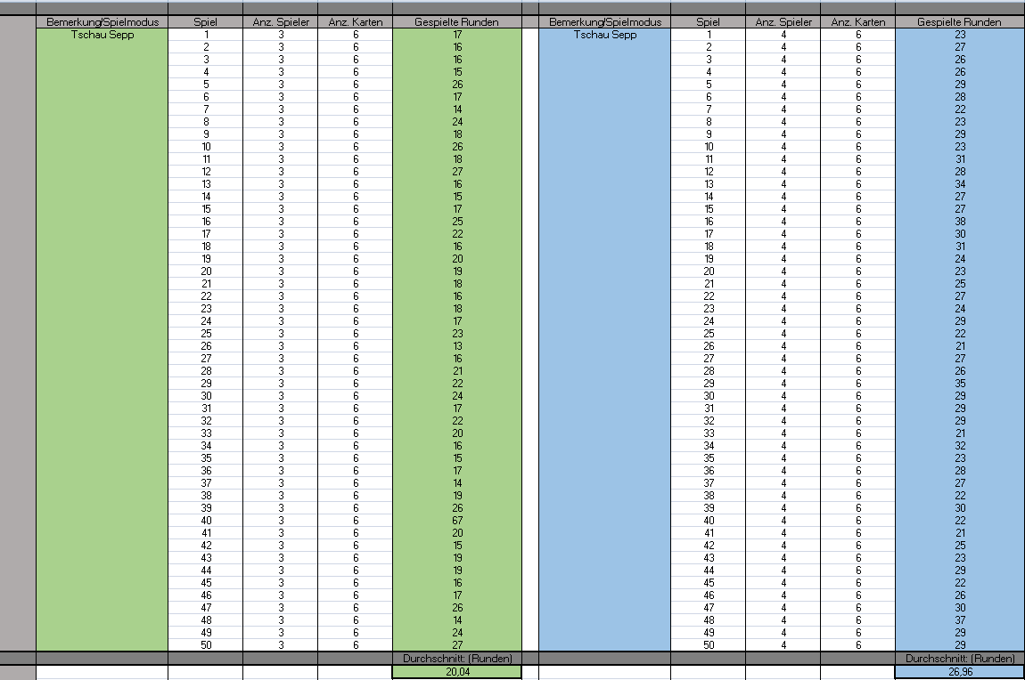
Tschau Sepp
Notes:
Tschau sepp hat von grund aus eine längere spielzeit
Farbstrategie gewinnt

Slide 16

Fazit
Zielerreichung
Gewonnene Kenntnisse
pixabay.com (Copyright freie Bilder)

